Slide 1
Docker介绍
从入门到不再跑路

Slide 2
Docker介绍2
从入门到不再跑路

Slide 3
Docker介绍3
从入门到不再跑路

Slide 4
Docker介绍4
从入门到不再跑路

Slide 5
Docker介绍5
从入门到不再跑路

Slide 6
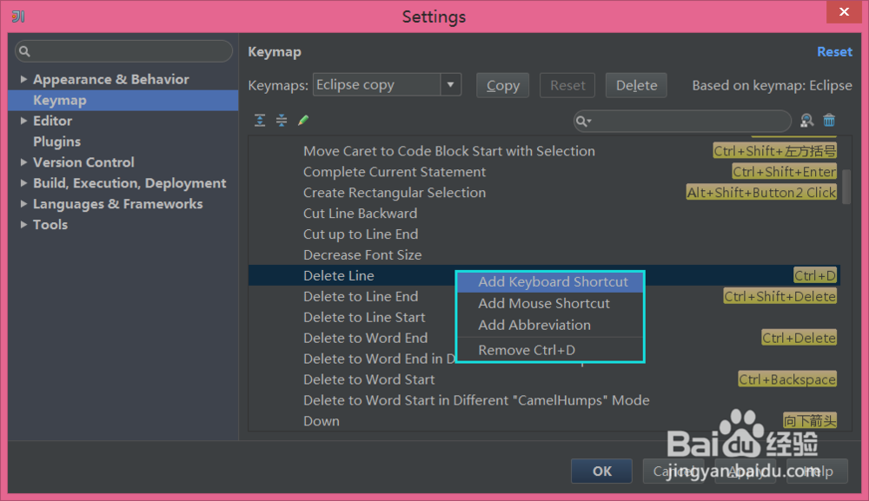
图片测试

